Slide 1
Авторские дидактические игры по сенсорному воспитанию детей раннего и младшего дошкольного возраста.
Муниципальное дошкольное образовательное учреждение
«Детский сад № 48 «Солнышко» общеразвивающего вида с приоритетным осуществлением деятельности по познавательно-речевому развитию воспитанников»
г. Кандалакша
Воспитатель:
Глазачева Татьяна Витальевна

Slide 2
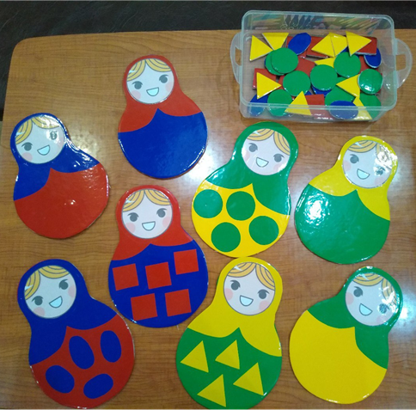
Дидактическая игра «Весёлые матрёшки» по сенсорному воспитанию детей раннего и младшего дошкольного возраста.
Цель: Учить идентифицировать предметы по двум сенсорным свойствам (цвет и размер).
Задачи:
1. Учить выбирать предметы определённого цвета и формы по показу, а затем по словесной инструкции.
2. Продолжать развивать мелкую моторику пальцев при выкладывании узора на готовой форме.
3. Формировать умение различать и правильно называть 4-е основные цвета, геометрические фигуры.
4. Развивать внимание, воображение.
Материал: матрешки в разноцветных платочках и сарафанчиках, готовые геометрические плоскостные фигуры: треугольник, круг, квадрат, овал, разного цвета (красный, желтый, синий, зелёный).
Ход игры:
Предложить детям рассмотреть матрешку, геометрические фигуры.
На 1 этапе предложить украсить сарафан матрешки по образцу воспитателя. Назвать геометрические фигуры, которыми украшен сарафан их цвет.
На 2 этапе можно предложить украсить сарафан матрешки (словесная инструкция), например: только геометрическими фигурами красного (синего, зеленого, жёлтого цвета), в соответствии с головным убором; только фигурами определенной геометрической формы круг (квадрат, треугольник, овал).
На 3 этапе можно предложить составить свой узор, при этом назвать форму и цвет, выбранных геометрических фигур.

Slide 3
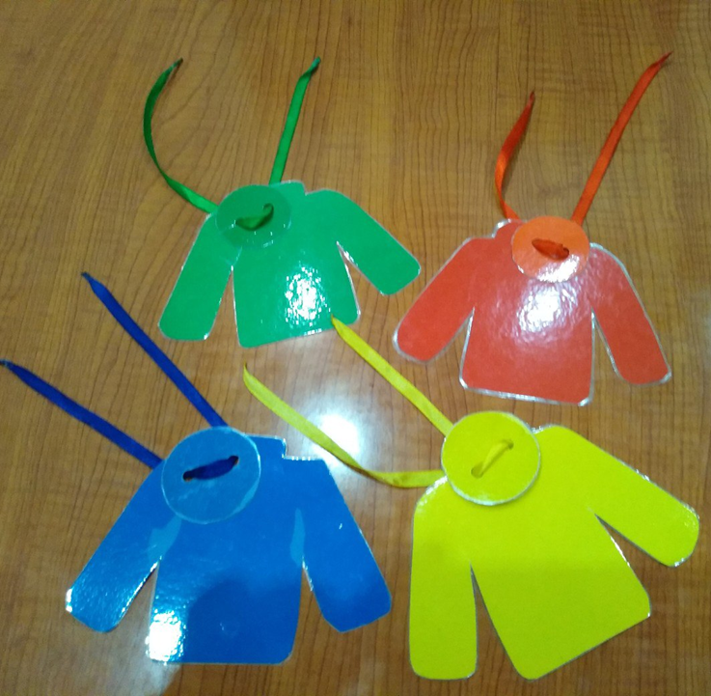
Дидактическая игра «Пришей пуговичку» по сенсорному воспитанию детей раннего и младшего дошкольного возраста.
Цель: Учить соотносить предметы по цвету.
Задачи:
1. Учить подбирать к готовой форме (рубашке) пуговицу и ниточку определённого цвета.
2. Продолжать развивать мелкую моторику пальцев при нанизывании пуговицы на нитку и рубашку.
3. Закреплять умение называть четыре основных цвета.
4. Развивать внимание, воображение.
Материал: плоскостное изображение рубашки, пуговицы разного цвета (красный, желтый, синий, зелёный), разноцветные ниточки.
Ход игры:
Предложить детям рассмотреть разноцветные рубашки, пуговицы, ниточки.
При первом знакомстве с игрой, показать, как надо нанизывать ниточку на пуговицу и рубашку. Затем предложить самостоятельно выполнить задание, обосновывая свой выбор (назвать цвет).

Slide 4
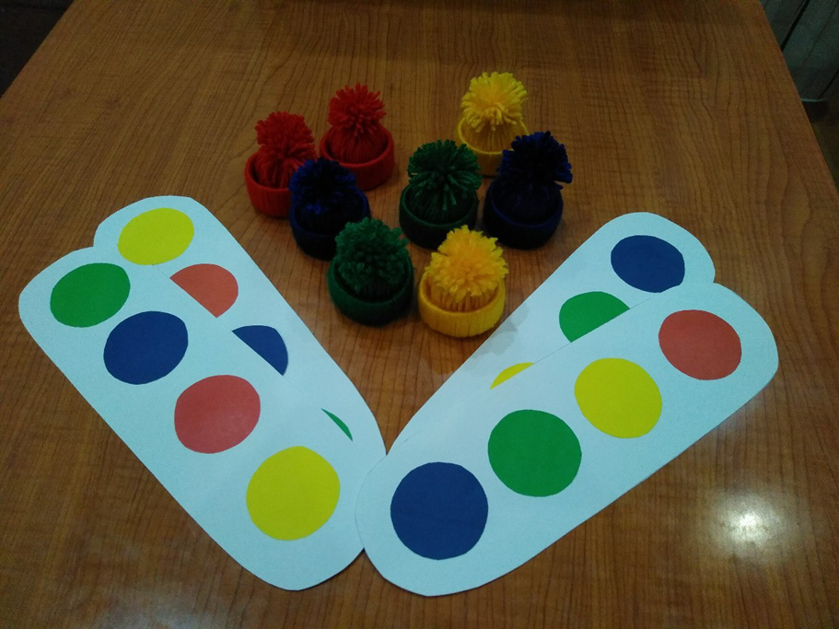
Дидактическая игра «Разноцветные шапочки» по сенсорному воспитанию детей раннего и младшего дошкольного возраста.
Цель: Учить соотносить предметы по цвету.
Задачи:
1. Учить выполнять простейшую последовательность действий с предметами, ориентируясь на их цвет и чередуя заданным образом.
2. Формировать умение различать и правильно называть 4-е основные цвета. 3. Развивать зрительно-двигательную координацию, мелкую моторику пальцев рук.
Ход игры:
Предложить рассмотреть карточки, разноцветные шапочки. Разложить шапочки согласно цветовой схеме.

